Slide 1


Slide 2

知识点总结
1.3 初等变换与初等阵
初等变换概念
（对调、倍乘、倍加）
初等阵与初等变换的关系
初等变换化三角阵/等价标准型

Slide 3
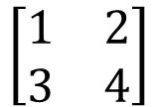
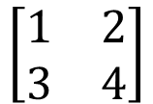
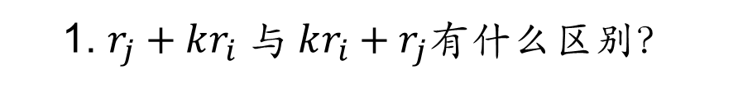
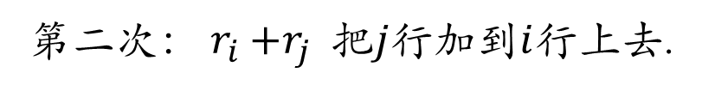
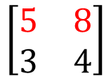
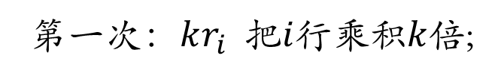
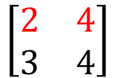
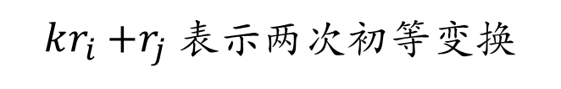
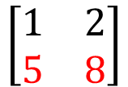

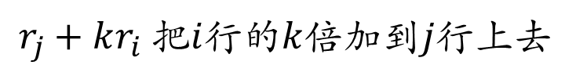


1.3 初等变换与初等阵
思考题1-3
1. $r_{j}+kr_{i} 与 {kr_{i}+r}_{j}$有什么区别？
$$\left[\begin{matrix}1 & 2 \\ 3 & 4\end{matrix}\right]$$
$$r_{2}+2r_{1}$$
$$\left[\begin{matrix}1 & 2 \\ 5 & 8\end{matrix}\right]$$
$r_{j}+kr_{i} 把i行的k倍加到j$行上去
$kr_{i}{+r}_{j}表示$两次初等变换
$第一次：kr_{i} 把i行乘积k$倍;
$第二次： r_{i}{+r}_{j} 把j行加到i$行上去.
$$\left[\begin{matrix}1 & 2 \\ 3 & 4\end{matrix}\right]$$
$$2r_{1}$$
$$\left[\begin{matrix}2 & 4 \\ 3 & 4\end{matrix}\right]$$
$$r_{1}{+r}_{2}$$
$$\left[\begin{matrix}5 & 8 \\ 3 & 4\end{matrix}\right]$$

Slide 4
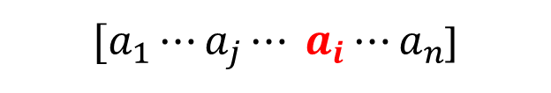

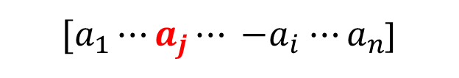


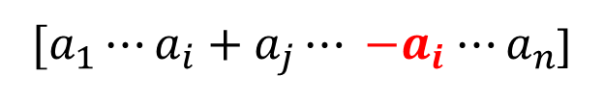



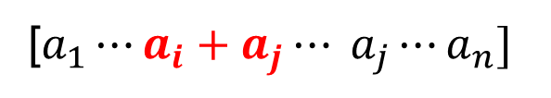

1.3 初等变换与初等阵
思考题1-3 6
$$A=[a_{1}⋯a_{i}⋯a_{j}⋯a_{n}] B$$
$$=[a_{1}⋯a_{j}⋯a_{i}⋯a_{n}]$$
$$c_{i}{+c}_{j}$$
$$A$$
[$a_{1}⋯a_{i}+a_{j}⋯ a_{j}⋯a_{n}]$
$$c_{j}{−c}_{i}$$
$[a_{1}⋯a_{i}+a_{j}⋯ {−a}_{i}⋯a_{n}$]
$$c_{i}{+c}_{j}$$
$[a_{1}⋯a_{j}⋯ {−a}_{i}⋯a_{n}$]
$$\left(−1\right)×c_{j}$$
$[a_{1}⋯a_{j}⋯ a_{i}⋯a_{n}$]
$$=B$$

Slide 5
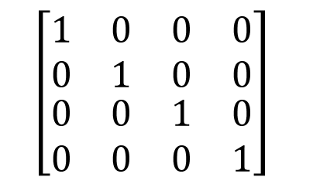

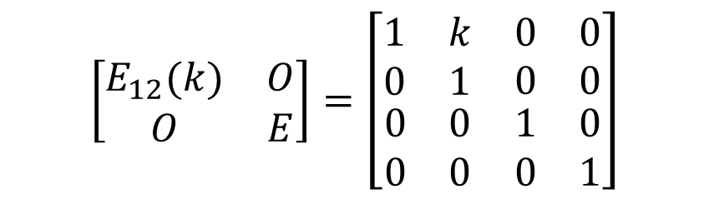

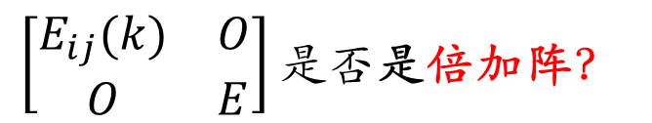




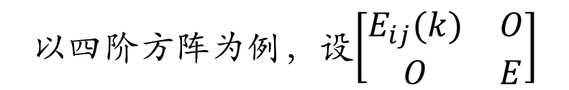

1.3 初等变换与初等阵
$$思考题1−3 7$$
$\left[\begin{matrix}E_{ij}(k) & O \\ O & E\end{matrix}\right]是否$是倍加阵？
$$2×2$$
$以四阶方阵为例，$设$\left[\begin{matrix}E_{ij}(k) & O \\ O & E\end{matrix}\right]$
$$2×2$$
$$\left[\begin{matrix}E_{12}(k) & O \\ O & E\end{matrix}\right]=\left[\begin{matrix}\begin{matrix}1 & k \\ 0 & 1\end{matrix} & \begin{matrix}0 & 0 \\ 0 & 0\end{matrix} \\ \begin{matrix}0 & 0 \\ 0 & 0\end{matrix} & \begin{matrix}1 & 0 \\ 0 & 1\end{matrix}\end{matrix}\right]$$
$$k×$$
$$\left[\begin{matrix}\begin{matrix}1 & 0 \\ 0 & 1\end{matrix} & \begin{matrix}0 & 0 \\ 0 & 0\end{matrix} \\ \begin{matrix}0 & 0 \\ 0 & 0\end{matrix} & \begin{matrix}1 & 0 \\ 0 & 1\end{matrix}\end{matrix}\right]$$
$$c_{2}{+kc}_{2}$$
$E_{12}(k)$=
$$4×4$$

Slide 6






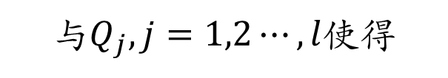

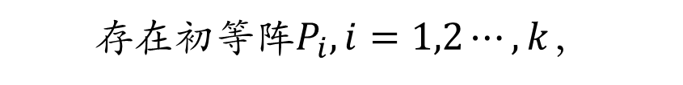




1.3 初等变换与初等阵
初等变换
$$A$$
$$B$$
乘初等阵
存在初等阵$P_{i},i=1,2⋯,k$，
与$Q_{j},j=1,2⋯,l使得$
$$B=P_{k}⋯P_{2}P_{1}A$$
$$Q_{1}Q_{2}⋯Q_{l}$$
注意：先做的变换对应矩阵与A的距离近
练习：提高题1-3 第 1题
行：左乘
$$A→B$$
$$r_{1}↔r_{2}$$
$$r_{3}+r_{1}$$
初等阵:
$$P_{1}$$
$$P_{2}$$
$$B=P_{1}P_{2}A$$
后
先

Slide 7

第二章 行列式

Slide 8
行列式主要内容
行列式定义
行列式性质： 按行列展开、线性运算、初等变换等
行列式计算：按行列展开（定义）；化三角形行列式计算；各行（列）之和为常值；箭型行列式；范德蒙行列式，递推法与三对角行列式。

Slide 9
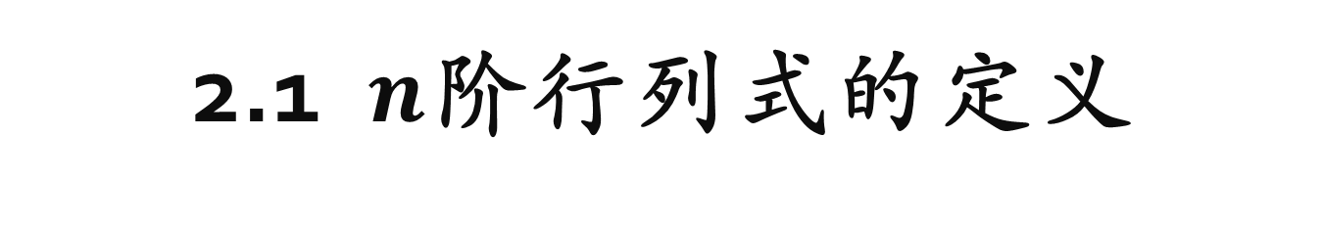
2.1 $n$阶行列式的定义

Slide 10
一 为什么要定义行列式

Slide 11





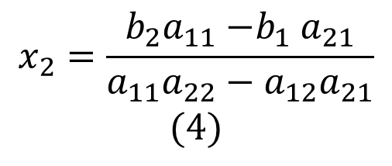



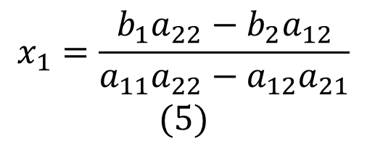
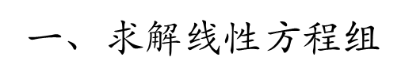
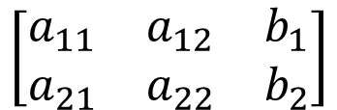

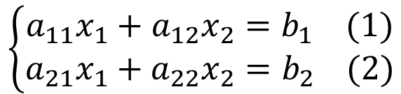



2.1 $n$阶行列式的定义
一、求解$线性$方程组
$$\begin{matrix}x_{1} & x_{2}\end{matrix}$$
$$a_{21}×$$
$$\left\{\begin{matrix}a_{11}x_{1}+a_{12}x_{2}=b_{1} (1) \\ a_{21}x_{1}+a_{22}x_{2}=b_{2} (2)\end{matrix}\right.$$
$$a_{22}×$$
$$\left[\begin{matrix}a_{11} & a_{12} & b_{1} \\ a_{21} & a_{22} & b_{2}\end{matrix}\right]$$
$$\begin{matrix}b_{1} \\ b_{2}\end{matrix}$$
$$\begin{matrix}b_{1} \\ b_{2}\end{matrix}$$
$$−$$
$$−$$
$$a_{11}×$$
$$a_{12}×$$
消元法
$${a_{11}(2)−a}_{21}\left(1\right)可得$$
$${(a}_{11}a_{22}−a_{21}a_{12})x_{2}=b_{2}a_{11}{−b}_{1}a_{21} (4)$$
$${a_{12}(2)−a}_{22}\left(1\right)可得$$
$$\left(a_{12}a_{21}{−a}_{11}a_{22}\right) x_{1}={b_{2}a_{12}−b}_{1}a_{22} (5)$$
$$x_{1}=\frac{{b_{1}a_{22}−b}_{2}a_{12}}{a_{11}a_{22}−a_{12}a_{21}}$$
$$(5)$$
$$x_{2}=\frac{b_{2}a_{11}{−b}_{1}a_{21}}{a_{11}a_{22}−a_{12}a_{21}}$$
$$(4)$$

Slide 12


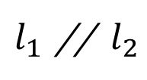
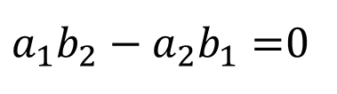

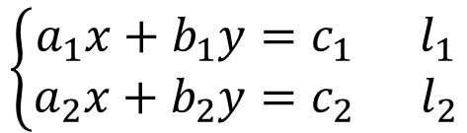
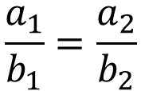
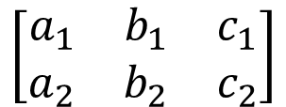
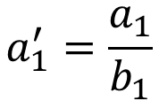

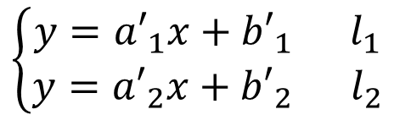
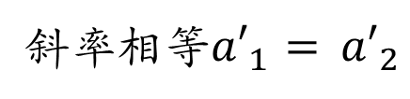
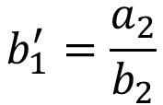
2.1 $n$阶行列式的定义
二、平面直线的平行
$$\left\{\begin{matrix}a_{1}x+b_{1}y=c_{1} l_{1} \\ {a_{2}x+b}_{2}y=c_{2}{ l}_{2}\end{matrix}\right.$$
$$\left[\begin{matrix}a_{1} & b_{1} & c_{1} \\ a_{2} & b_{2} & c_{2}\end{matrix}\right]$$
$$\left\{\begin{matrix}y={a′}_{1}x+{b′}_{1} l_{1} \\ y={a′}_{2}x+{b′}_{2} l_{2}\end{matrix}\right.$$
$$a_{1}^{′}=\frac{a_{1}}{b_{1}}$$
$$b_{1}^{′}=\frac{a_{2}}{b_{2}}$$
$$b_{1}b_{2}≠0$$
$l_{1 }$//${ l}_{2}$
$$⇔$$
${斜率相等a′}_{1 }$=${ a′}_{2}$
$$⇔$$
$$\frac{a_{1}}{b_{1}}=\frac{a_{2}}{b_{2}}$$
$$⇔$$
$a_{1}b_{2}−a_{2}b_{1}=$0

Slide 13
二 行列式的定义

Slide 14

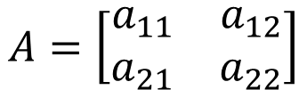
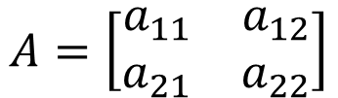

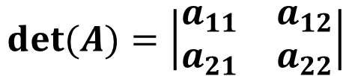

2.1 $n$阶行列式的定义
2阶方阵行列式定义
$$A=\left[\begin{matrix}a_{11} & a_{12} \\ a_{21} & a_{22}\end{matrix}\right]$$
的行列式定义为
$$a_{11}a_{22}−a_{21}a_{12}$$
记为
$$det⁡(A)=\left|\begin{matrix}a_{11} & a_{12} \\ a_{21} & a_{22}\end{matrix}\right|$$
$${=a}_{11}a_{22}−a_{21}a_{12}$$
$$A=\left[\begin{matrix}a_{11} & a_{12} \\ a_{21} & a_{22}\end{matrix}\right]$$
余子阵与余子式

Slide 15
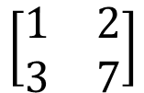
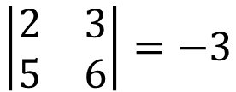
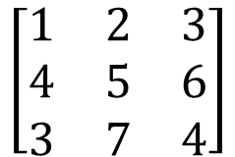
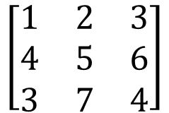

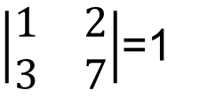


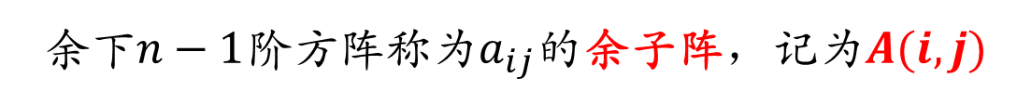

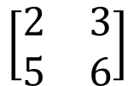
2.1 $n$阶行列式的定义
$$\left[\begin{matrix}1 & 2 & 3 \\ 4 & 5 & 6 \\ 3 & 7 & 4\end{matrix}\right]$$
$a_{23}=6对应$的余子阵
$对应$的余子式
$$\left[\begin{matrix}1 & 2 \\ 3 & 7\end{matrix}\right]$$
$\left|\begin{matrix}1 & 2 \\ 3 & 7\end{matrix}\right|$=1
余子阵与余子式
从方阵$A={\left[a_{ij}\right]}_{n×n}中$去掉$a_{ij}$所在的$i$行和$j$列所
$\text{余下}n−1阶$方阵称为$a_{ij}$的余子阵，记为$A(i,j)$
其行列式的行列式$det(A\left(i,j\right))$称为$a_{ij}$的余子式.
$$\left[\begin{matrix}1 & 2 & 3 \\ 4 & 5 & 6 \\ 3 & 7 & 4\end{matrix}\right]$$
$a_{31}=3对应$的余子阵
$对应$的余子式
$$\left[\begin{matrix}2 & 3 \\ 5 & 6\end{matrix}\right]$$
$$\left|\begin{matrix}2 & 3 \\ 5 & 6\end{matrix}\right|=−3$$

Slide 16

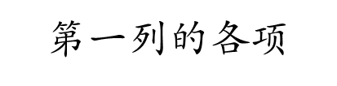


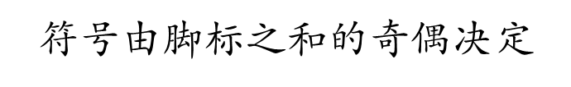


2.1 $n$阶行列式的定义
$$det⁡(A)=\left|\begin{matrix}a_{11} & a_{12} \\ a_{21} & a_{22}\end{matrix}\right|$$
$${=a}_{11}a_{22}−a_{21}a_{12}$$
$${=a}_{11}det⁡(A(1,1))−a_{21}det⁡(A(2,1))$$
$${=a}_{11}{(−1)}^{1+1}\det\left(A\left(1,1\right)\right)+a_{21}{(−1)}^{2+1}det⁡(A(2,1))$$
总结：
$第一列$的各项
$乘以$相应的余子式
$符号$由脚标之和的奇偶决定

Slide 17
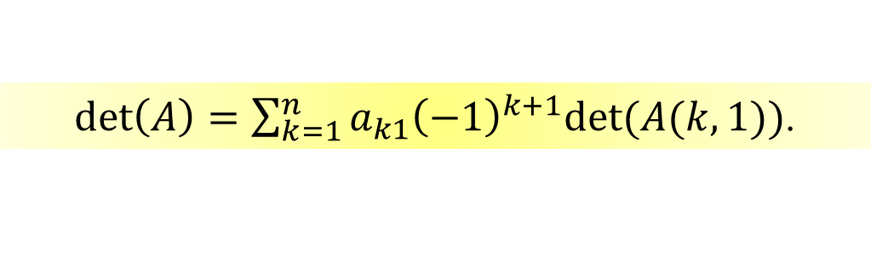
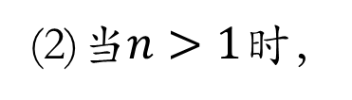



2.1 $n$阶行列式的定义
方阵行列式的递归定义
定义2-1
方阵$A={\left[a_{ij}\right]}_{n×n}的$行列式，记为$\det\left(A\right)或|A|$
(1)当$n=1时，A=[a_{11}]$, $\det\left(A\right)=a_{11}$.
(2)当$n>1时，$
$\det\left(A\right)=\sum_{k=1}^{n}{a_{k1}{\left(−1\right)}^{k+1}det⁡(A(k,1))}$.
${\left(−1\right)}^{i+j}\det\left(A\left(i,j\right)\right)称为$ $a_{ij}的$代数余子式, 记为$A_{ij}$
$总结：第一列$的各项
$乘以$相应的代数余子式

Slide 18







2.1 $n$阶行列式的定义
3阶行列式的计算
$\det\left(A\right)=\sum_{k=1}^{n}{a_{k1}{\left(−1\right)}^{k+1}det⁡(A(k,1))}$.
$$|A|=\left|\begin{matrix}\begin{matrix}\begin{matrix}a_{11} & a_{12} \\ a_{21} & a_{22}\end{matrix} & \begin{matrix}a_{13} \\ a_{23}\end{matrix}\end{matrix} \\ \begin{matrix}a_{31} & a_{32} & a_{33}\end{matrix}\end{matrix}\right|$$
$=a_{11}{(a}_{22}a_{33}−a_{23}a_{32}$)
$$\left|\begin{matrix}\begin{matrix}\begin{matrix}a_{11} & a_{12} \\ a_{21} & a_{22}\end{matrix} & \begin{matrix}a_{13} \\ a_{23}\end{matrix}\end{matrix} \\ \begin{matrix}a_{31} & a_{32} & a_{33}\end{matrix}\end{matrix}\right|$$
$=a_{21}(a_{13}a_{32}−a_{12}a_{33}$)
$$\left|\begin{matrix}\begin{matrix}\begin{matrix}a_{11} & a_{12} \\ a_{21} & a_{22}\end{matrix} & \begin{matrix}a_{13} \\ a_{23}\end{matrix}\end{matrix} \\ \begin{matrix}a_{31} & a_{32} & a_{33}\end{matrix}\end{matrix}\right|$$
$=a_{31}(a_{12}a_{23}−a_{22}a_{13}$)

Slide 19









2.1 $n$阶行列式的定义
3阶行列式的计算
$a_{11}(a_{22}a_{33}−a_{23}a_{32}$）
$a_{21}(a_{13}a_{32}−a_{12}a_{33}$)
$a_{31}(a_{12}a_{23}−a_{22}a_{13}$)
$$|A|=\left|\begin{matrix}\begin{matrix}\begin{matrix}a_{11} & a_{12} \\ a_{21} & a_{22}\end{matrix} & \begin{matrix}a_{13} \\ a_{23}\end{matrix}\end{matrix} \\ \begin{matrix}a_{31} & a_{32} & a_{33}\end{matrix}\end{matrix}\right|$$
$$=a_{11}a_{22}a_{33}−a_{11}a_{23}a_{32}$$
$${+a}_{21}a_{13}a_{32}−a_{21}a_{12}a_{33}$$
$${+a}_{31}a_{12}a_{23}−a_{31}a_{22}a_{13}$$
$$正项\left|\begin{matrix}\begin{matrix}\begin{matrix}a_{11} & a_{12} \\ a_{21} & a_{22}\end{matrix} & \begin{matrix}a_{13} \\ a_{23}\end{matrix}\end{matrix} \\ \begin{matrix}a_{31} & a_{32} & a_{33}\end{matrix}\end{matrix}\right|$$
$$负项\left|\begin{matrix}\begin{matrix}\begin{matrix}a_{11} & a_{12} \\ a_{21} & a_{22}\end{matrix} & \begin{matrix}a_{13} \\ a_{23}\end{matrix}\end{matrix} \\ \begin{matrix}a_{31} & a_{32} & a_{33}\end{matrix}\end{matrix}\right|$$

Slide 20









2.1 $n$阶行列式的定义
求${A\left(3,2\right),A}_{32}，$以及矩阵$A$行列式
练习
$$A=\left[\begin{matrix}0 & 1 & 2 \\ 1 & 1 & −1 \\ 2 & −1 & 1\end{matrix}\right]$$
$A\left(3,2\right)$=$\left[\begin{matrix}0 & 2 \\ 1 & −1\end{matrix}\right]$
$$A_{32}={\left(−1\right)}^{3+2}\left|\begin{matrix}0 & 2 \\ 1 & −1\end{matrix}\right|$$
$$=2$$
$$\left|\begin{matrix}0 & 1 & 2 \\ 1 & 1 & −1 \\ 2 & −1 & 1\end{matrix}\right|$$
$$=1×{\left(−1\right)}^{2+1}\left|\begin{matrix}1 & 2 \\ −1 & 1\end{matrix}\right|$$
$$+2×{\left(−1\right)}^{3+1}\left|\begin{matrix}1 & 2 \\ 1 & −1\end{matrix}\right|$$
$=−3+（−6）=−$9

Slide 21












2.1 行列式的定义
问题：$n$阶行列式按定义需要计算多少连乘项？
$\det\left(A\right)=\sum_{k=1}^{n}{a_{k1}{\left(−1\right)}^{k+1}det⁡(A(k,1))}$.
$$n项$$
$×\left(n−1\right)阶$行列式
$$n×$$
$$\left(n−1\right)项$$
$×(n−2)阶$行列式
$$⋯⋯$$
例如$：3阶$行列式
$$n!项$$
$×1阶$行列式
$$3！=3×2×1=6项$$

Slide 22



2.1 行列式的定义
$$n!项$$
随着$n$的增大会迅速增加，计算量太大
思路：根据行列式的性质先将其化简，
再计算化简后的行列式
问题：矩阵经转置、线性运算、初等变换，
其对应的行列式会如何变化？

Slide 23





图片素材
2.1 $n$阶行列式的定义

